Slide 1


Introdução ao Desenvolvimento de Aplicações Mobile
Bruno Almeida Vasconcelos

Slide 2
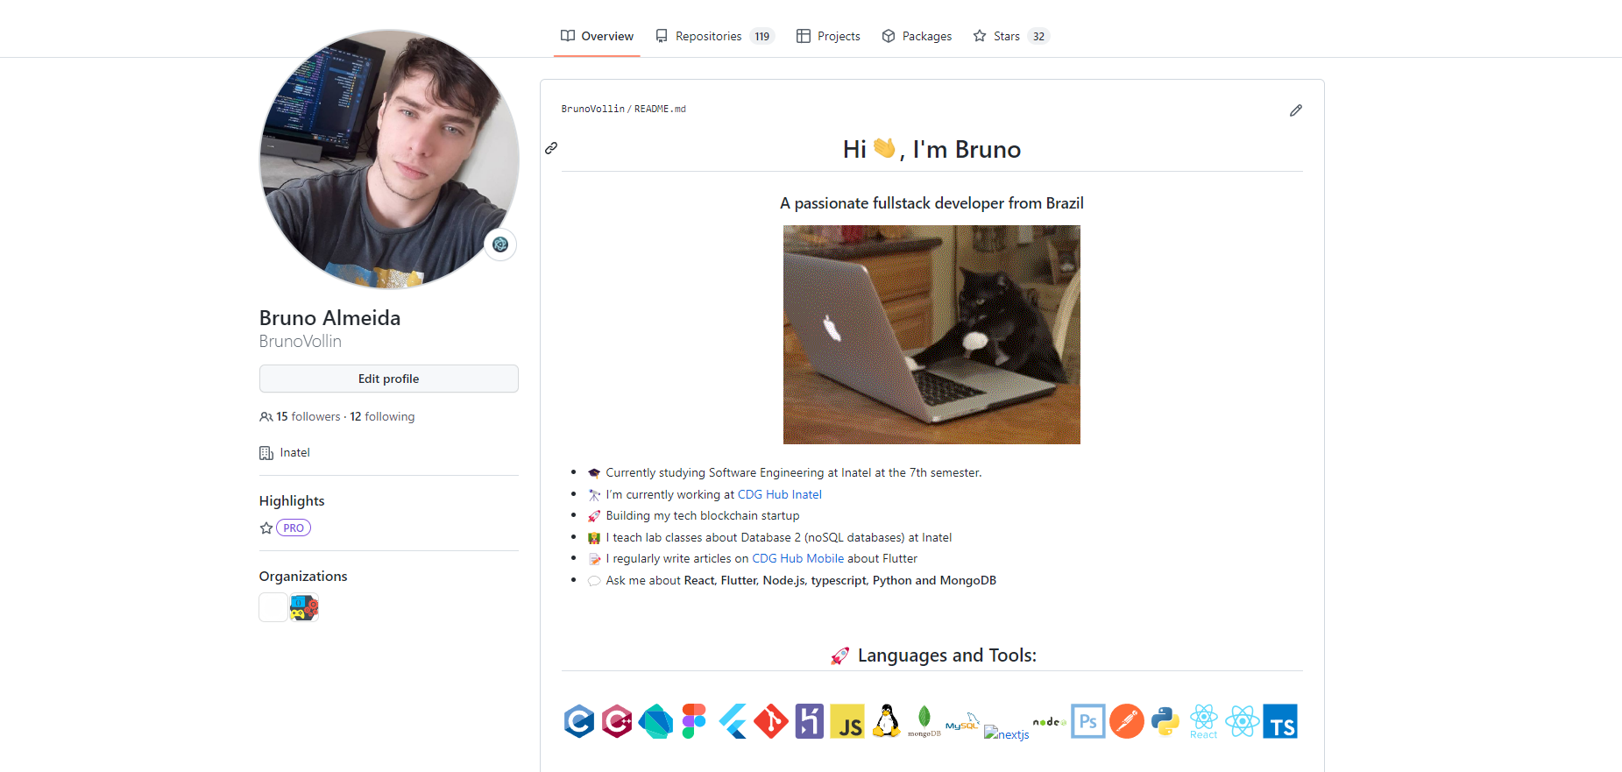
github.com/BrunoVollin

Slide 3

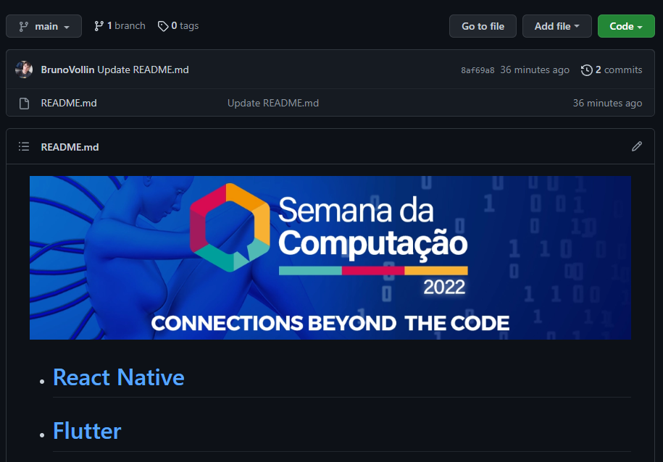
Material
github.com/BrunoVollin/secomp

Slide 4
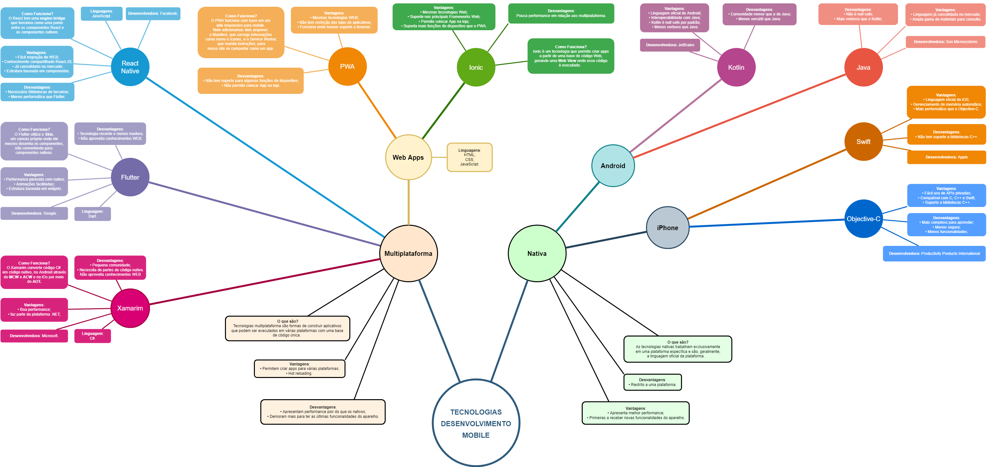
Tecnologias para criar apps

Slide 5
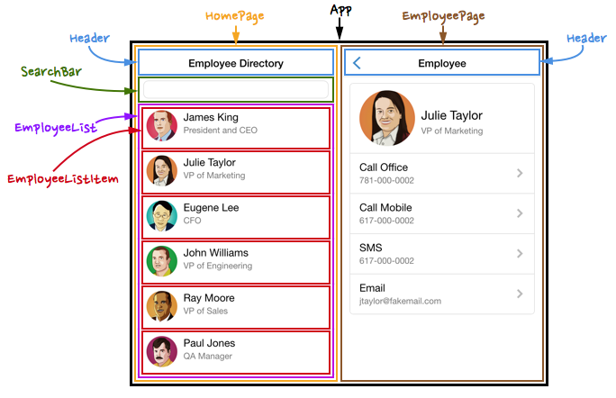
Componentização

Slide 6
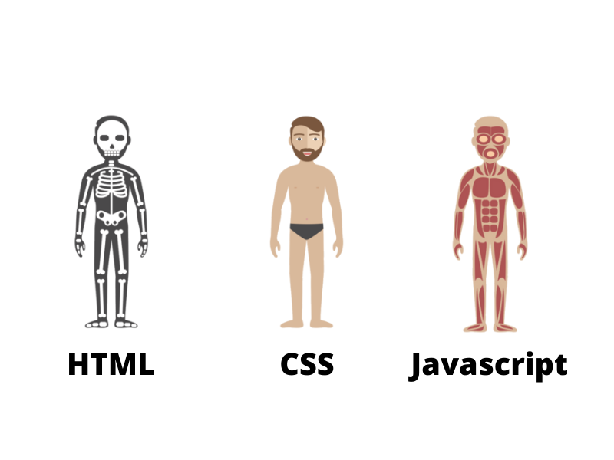
Componentização

Slide 7

O que é Flutter?
Flutter é um UI toolkit open-source, multiplataforma desenvolvido pelo Google.

Slide 8
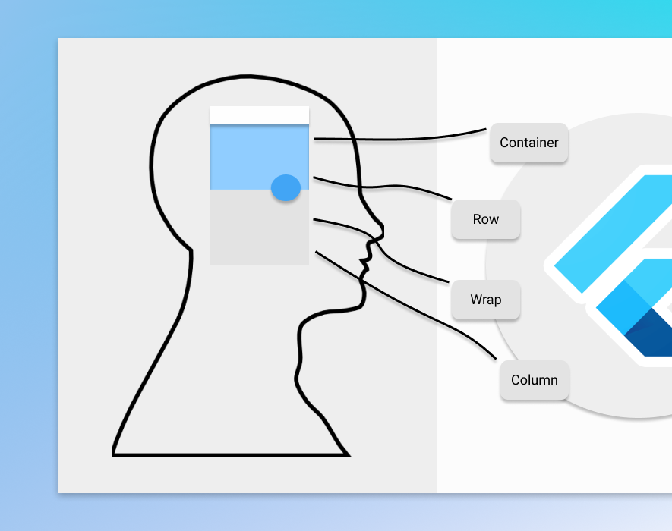
O que são Widgets?
Widgets são objetos da OO que formam as telas.

Slide 9
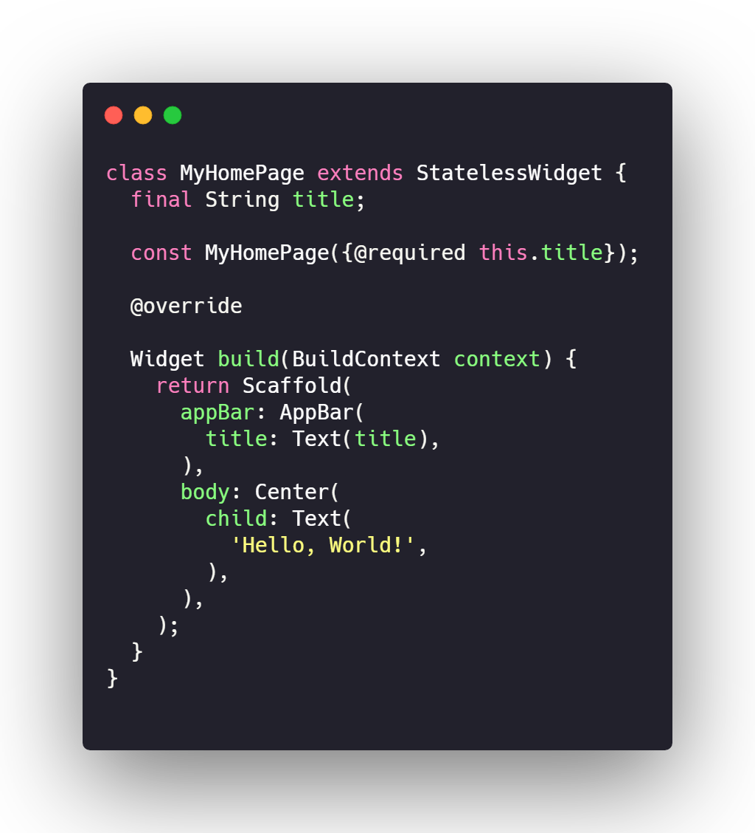
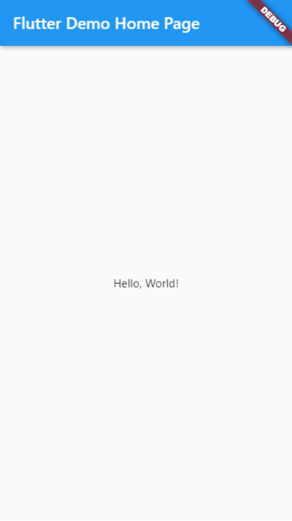
Stateless Widget
Widgets que não são modificados em tempo de execução.

Slide 10

O que é React Native?
React Native é um framework opensorce para criação de aplicativos multiplataforma

Slide 11
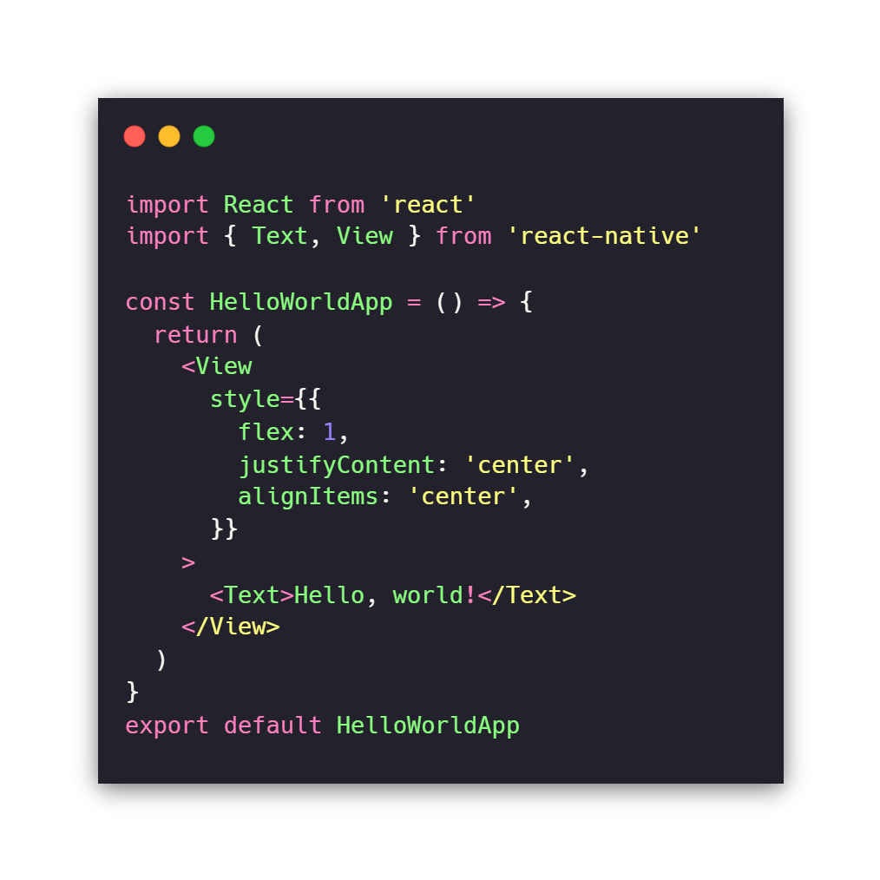
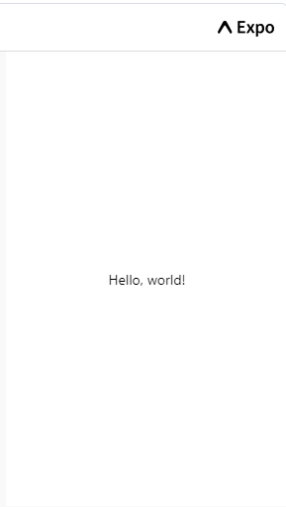
Function Component
Componentes funcionais retornam as partes que formam as telas.

